Slide 1
情報エレクトロニクス実験Ⅲ 情報コース
2025/05/23

Slide 2
本日の予定
自己紹介
情報エレクトロニクス実験Ⅲの計画
担当部分（自然言語処理）の説明
自然言語処理について
本日の実験の説明

Slide 3
自己紹介

Slide 4
自己紹介
ふじさわ たかとし
長野県内の企業に20年以上所属して，主にソフトウェア開発に従事
開発していたのは， Web系システム， Windowsアプリケーション
一般のお客様向けのサービス，社内向けのサービス両方を担当

Slide 5
情報エレクトロニクス実験Ⅲの計画

Slide 6

情報エレクトロニクス実験Ⅲ
システムプログラミング
4/11-5/15
自然言語処理
5/23-6/20
データベース
6/27-8/1
大矢先生
藤澤孝敏
萩原先生

Slide 7
担当部分の説明
自然言語処理

Slide 8
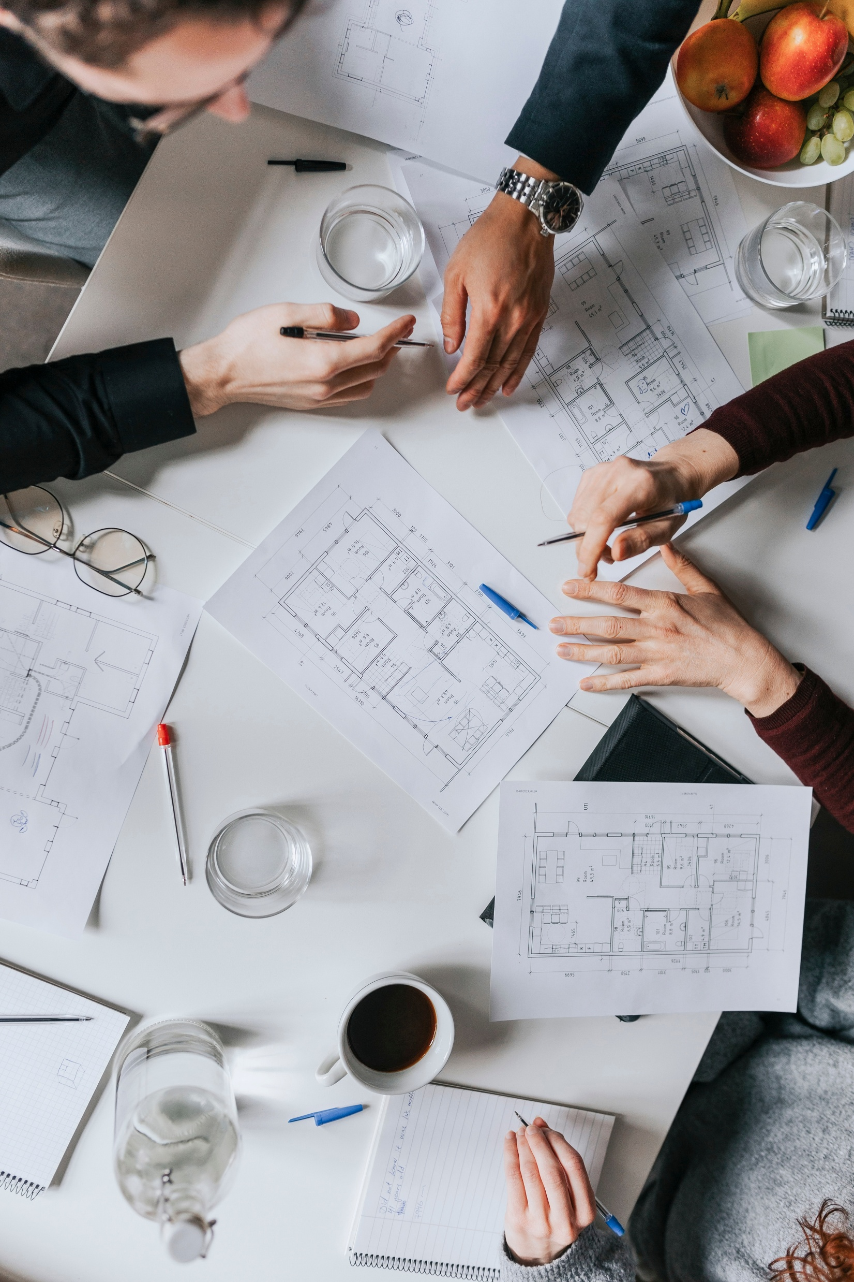
担当部分の計画
日付 | 内容
5/23 | 環境構築，分析手法１(Term Frequency)
5/30 | 分析手法２(Inverse Document Frequency)
6/6 | 分析手法３(TF-IDF)
6/13 | 処理結果の改善
6/20 | 処理結果の改善，レポート作成
最初の３回で，それぞれ異なる分析手法について実験を行いますが，分析手法２では分析手法１の，分析手法３では分析手法１と２の結果を使用します．
４，５回目では３つの分析手法の結果を踏まえて，手法の改善を行ってください．
５回の授業が終わったら，改善内容についてのレポートを提出してください．

Slide 9
進め方
Teams利用
毎回，実験時間にはTeams会議を開催しますので参加するようにしてください．Teams会議への参加が授業への出席になります
資料，データのファイルはTeamsで共有します
レポート提出もTeamsの「課題」を使用します
資料
実験とレポートの作成は以下の資料を参照しながら進めてください
自然言語処理（テキスト）2025.pdf
自然言語処理（レポート）2025.pdf
補足で別の資料も使います

Slide 10
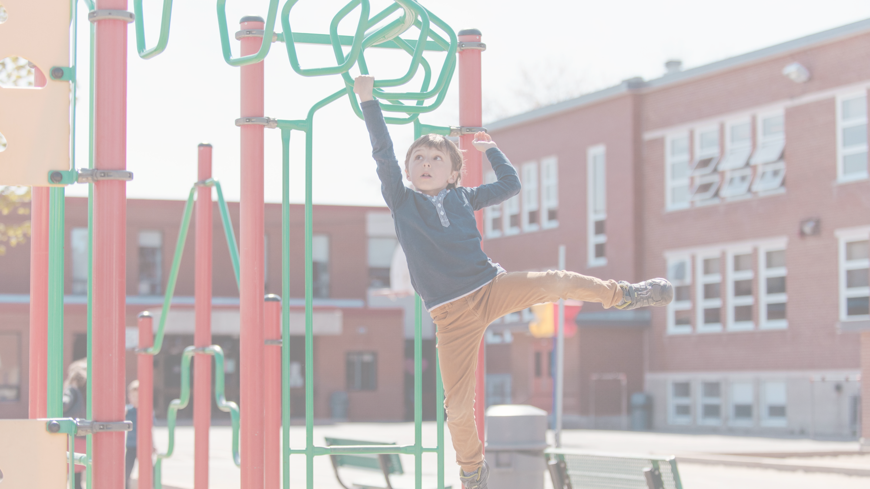
自然言語処理 について

Slide 11
自然言語処理
NLP: Natural Language Processing
自然言語：人間が通常，書いたり喋ったりする日本語や英語のこと
人工言語：プログラミング言語など
自然言語処理：人間が使っている言語（自然言語）をコンピュータで処理・分析する技術のこと
日本語入力，翻訳，音声認識，検索，チャットボット

Slide 12
形態素解析
言語を構成する最小単位である単語を切り出す技術
日本語は単語の区切りが無いため，重要な処理となる
本実験では形態素解析ソフトウェア（形態素解析器）として「MeCab」を使用する
私は今日バスケットボールをします
私 名詞
は 助詞
今日 名詞
バスケットボール 名詞
を 助詞
し 動詞
ます 助動詞
私/は/今日/バスケットボール/を/し/ます

Slide 13
今回の実験では
自然言語の分析手法として，文書の中で特定の「単語の重要度を表す数値」を算出するプログラムを作成する
「単語の重要度を表す数値」は何に使われるか，例えば
検索
分類
要約

Slide 14
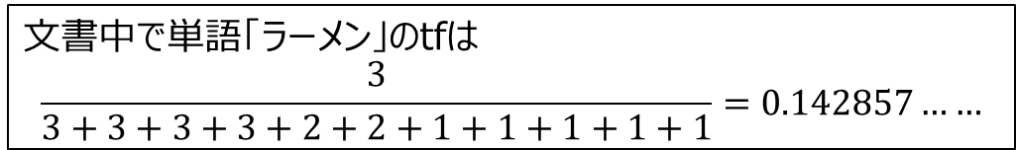
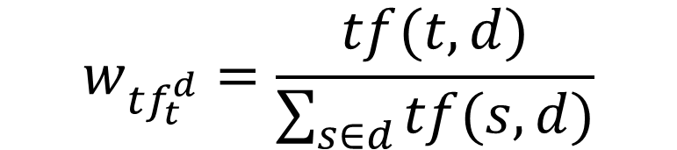
tf (term frequency)
私はラーメンが好きだ。特に味噌ラーメンが好きだ。醤油ラーメンはもっと好きだ。
ある単語が文書内に出現する回数
私は/ラーメン/が/好き/だ/。/特に/味噌/ラーメン/が/好き/だ/。/醤油/ラーメン/は/もっと/好き/だ/。
$$w_{{tf}_{t}^{d}}=\frac{tf(t,d)}{\sum_{s∈d}{tf(s,d)}}$$
ラーメン 3
好き 3
だ 3
。 3
は 2
が 2
私 1
特に 1
味噌 1
醤油 1
もっと 1
文書の全単語数
文書中で単語「ラーメン」のtfは
$$\frac{3}{3+3+3+3+2+2+1+1+1+1+1}=0.142857……$$

Slide 15
本日の実験の説明

Slide 16
環境構築
開発環境：Eclipse＋Java
形態要素解析器：MeCab
インストール
Windows環境変数へのパス追加
「MeCabインストール手順.xlsx」 を参照

Slide 17
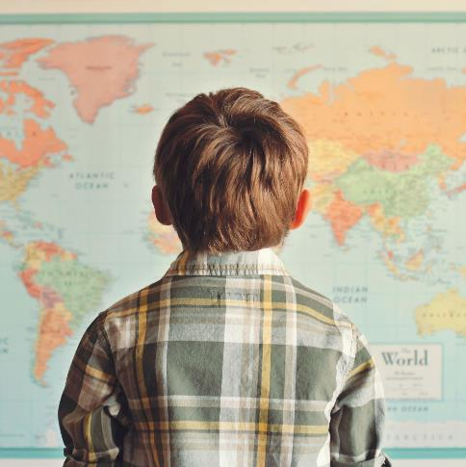
プログラムの作成
「自然言語処理（テキスト）2025.pdf」に従って，分析手法１(term frequency)の実装を行ってください．
実験データ（100件のテキストファイル）は，Teamsのフォルダにあるdata.zipを解凍して使ってください．

Slide 18
ありがとうございます
質問がありましたら，手を挙げてください

